Slide 1
МОУ БрейтовскаяСОШ Открытый муниципальный проект « Антарктида: сквозь льды и время» Исследовательский этап «Изучение тепловых явлений при растворении»
Работу выполнила команда
« Льдинки»
Руководитель: Иванова Г.Ю.

Slide 2
Опыт1. Влияние различных веществ на скорость таяния льда
Взятое количество каждого реагента = 1 чайная ложка
Реагент | Поваренная соль | Речной песок | Смесь речного песка и соли | Пищевая сода | Лимонная кислота | Пищевой краситель | Контрольный кубик
Время плавле-ния льда | 1 час 14 мин | 1 час 45мин | 1час 32 мин | 1 час 47 мин | 1час 56 мин | 2 часа 11 мин | 2 часа 28 мин
Вывод: Чистая поваренная соль расплавляет кубик льда намного быстрее чем лимонная кислота и пищевой краситель.

Slide 3
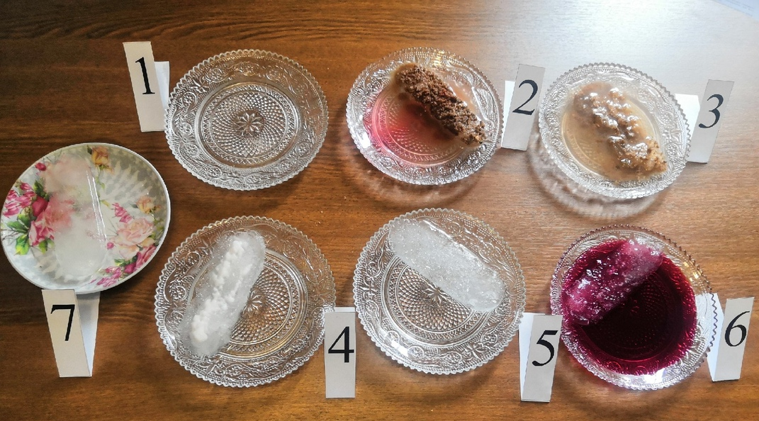
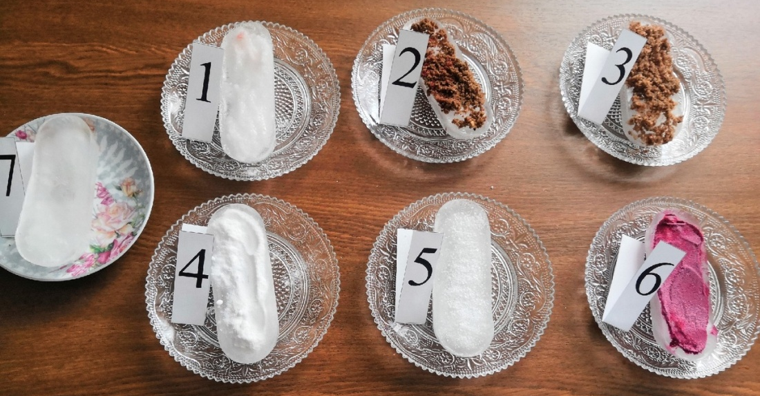
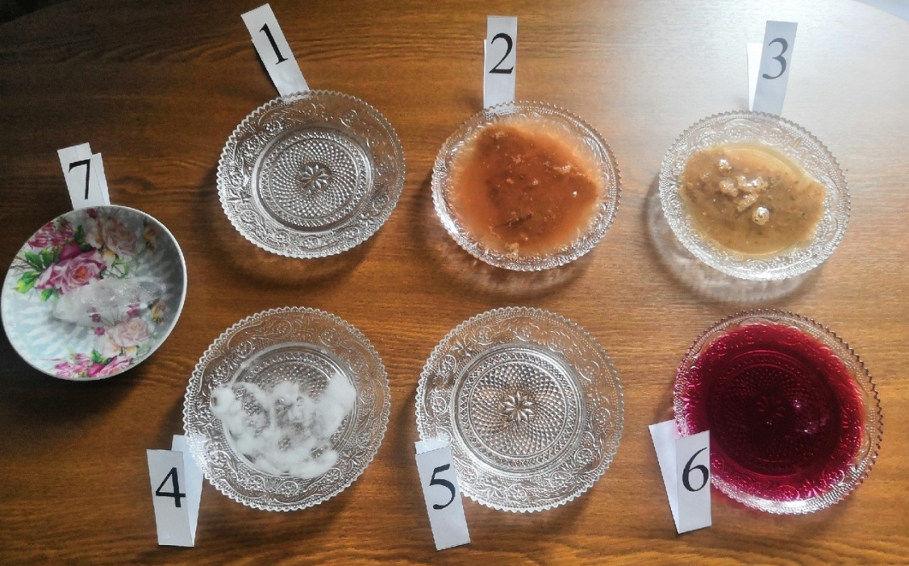
Начало опыта
Промежуточный этап
ВАЖНО! ОБЪЕМ ЛЬДА ВЛИЯЕТ НА СКОРОСТЬ ЕГО ПЛАВЛЕНИЯ , ПОЭТОМУ ДЛЯ ДОСТОВЕРНОСТИ ЭКСПЕРЕМЕНТА ИПОЛЬЗОВАЛИСЬ ОДИНАКОВЫЕ КУБИКИ ЛЬДА.
Конечный результат

Slide 4
Применение сведений о таянии льда :
Создание противогололедных реагентов (Наиболее известными и распространенными средствами, которые используются в нашей стране, являются такие материалы, как песчано-соляная смесь, хлорид кальция, техническая соль и гранитная крошка. )
Возможность предотвратить сокращение площади ледников мира, избежание всемирной катастрофы
Контролирование водных поров в атмосфере , уменьшение парникового эффекта . Предотвращение изменения климата на планете.
Получение перстной воды

Slide 5
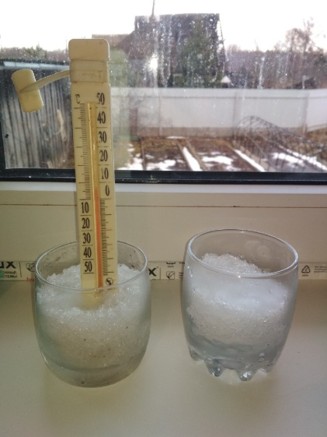
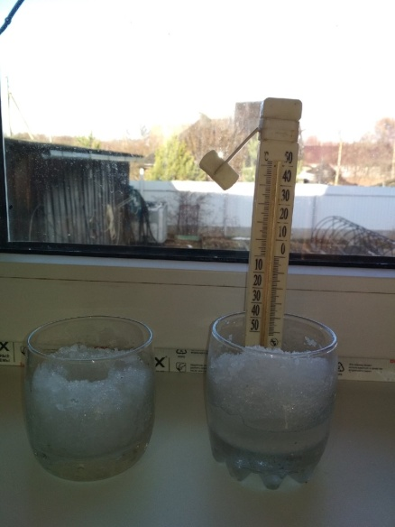
Опыт2. Изменение температуры снега(льда) под действием поваренной соли
Стакан с чистым снегом (льдом) |  | -3
Стакан со снегом (льдом) и солью |  | -7
Вывод: Под действием поваренной соли на снег наблюдается понижение его температуры на 4 градуса

Slide 6
Опыт3. Зависимость замерзания раствора от его концентрации
Номер раствора и его концентрация | Время до момента замерзания раствора | Скорость замерзания ( относительно других растворов )
Раствор 1 (1%) | 1 час | быстрее остальных
Раствор 2. | 1 час 20 минут | относительно быстро
Раствор 3 | 2 часа 10 минут . | Относительно медленно
Раствор 4. | 2 часа 50 минут | медленнее остальных
Вывод: Чем меньше концентрация раствора, тем быстрее он подвергается замерзанию

Slide 7
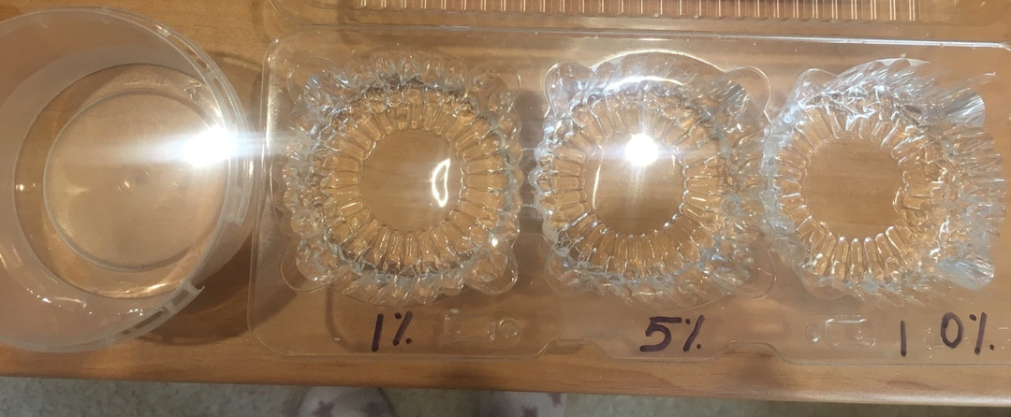
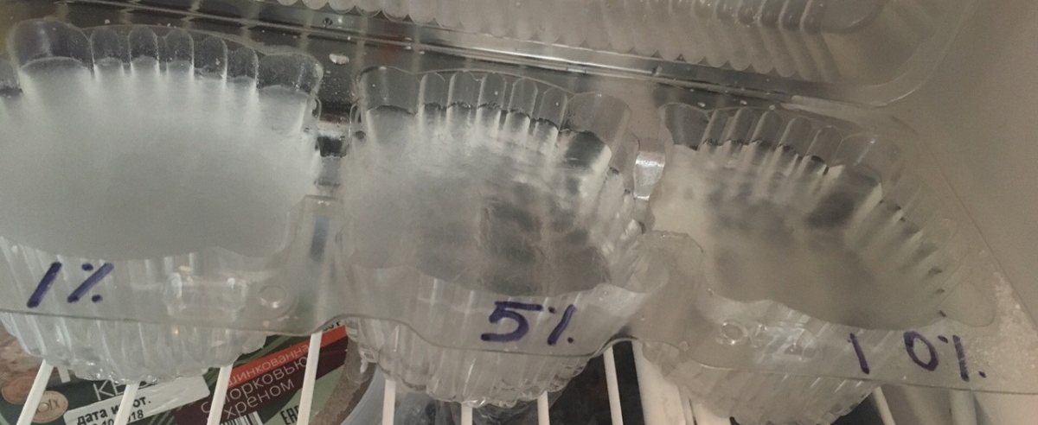
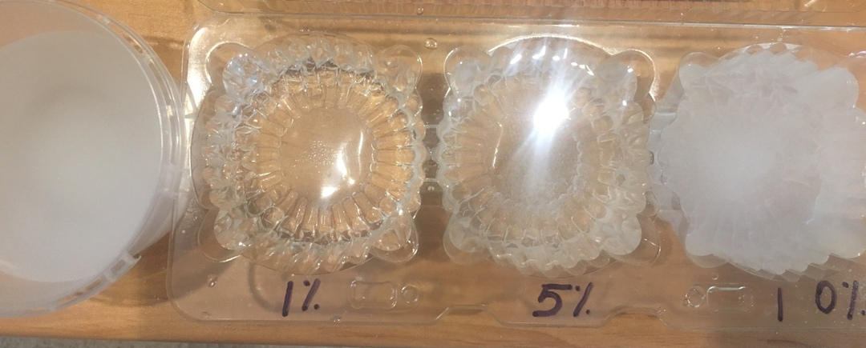
Начало опыта
Промежуточный результат
Окончание опыта

Slide 8
Спасибо за внимание!

